Slide 1
Hébergement

Slide 2
I. Un concept pas si récent…
• Ancêtre militaire : Arpanet créé en 1969
• A débuté par la mise en réseau de 4 universités américaines
• 1972 : premier logiciel de messagerie
• 1990 : Internet s’ouvre au public

Slide 3
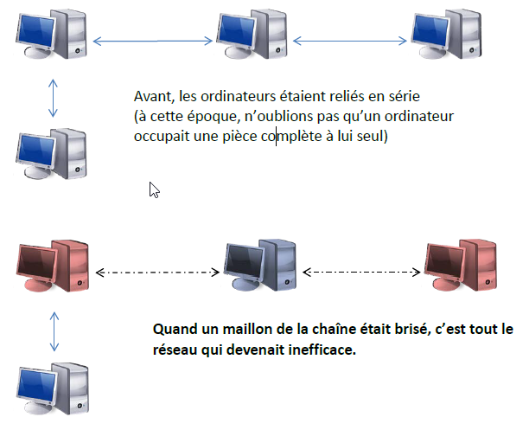
Avant()

Slide 4
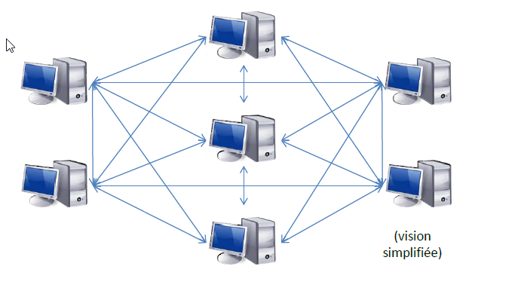
Now()

Slide 5
Client / Serveur
Client : logiciel/machine connectée à Internet qui accède aux informations et services proposés
• Serveur : logiciel/machine connectée à Internet qui propose des services

Slide 6
Principe de fonctionnement Client / Serveur
Le client s’adresse à un serveur pour avoir accès à un certain type de données ou de services.
• Ils utilisent des protocoles : http, ftp…
• Ces serveurs sont hébergés sur des ordinateurs qui peuvent être dans les entreprises, dans des data-centers ou même chez des particuliers

Slide 7
Les principaux types de serveurs
Serveurs Web : HTTP
• Serveur de fichiers : FTP
• Mail : pop, imap, smtp
• Bases de données
• Serveurs de nom
• Applications : logiciels d’entreprise…
• Impression
• Jeux

Slide 8
Les autres rouages du web
• Routeurs : sortes d’agents de circulation, ils font transiter les données vers la bonne destination
• Le réseau câblé ou radio (wifi)
• Hub / Switch : équivalents des multiprises électriques

Slide 9
Les contraintes du web
Les plateformes
• Les écrans
• Les navigateurs
• L’accessibilité

Slide 10
Les plateformes
Ordinateur, téléphone, tablette…
• Sur chaque plateforme le site doit pouvoir s’afficher correctement
• Chaque plateforme peut avoir :
Une taille d’écran
Un système d’exploitation (window, linux, macOS, IOS, Androïd…)
Des navigateurs différents

Slide 11
Les écrans
De l’écran de téléphone à la télé grand écran, en passant par tous les formats possibles entre les tablettes, les téléphones, les ordinateurs…
Idéalement, un site doit bien s’afficher quel que soit la taille l’écran utilisé
En pratique, on a tendance à prévoir plusieurs versions en fonction des supports

Slide 12
Les navigateurs
• Navigateur : Logiciel utilisé pour consulter les sites internet
• Installé sur l’ordinateur de l’internaute
• Aucun contrôle, juste des statistiques !! Principale contrainte pour les webmasters !!
Les principaux navigateurs
• Internet Explorer (Edge)
• Firefox
• Safari
• Chrome

Slide 13
L’accessibilité
Idéalement, un site doit être accessible quel que soit :
La plateforme utilisé
L’écran
Le navigateur
Les handicaps

Slide 14
Les adresses sur Internet
IPV4
Chaque ordinateur sur internet est identifié par une adresse IP
Actuellement, elle sont sur 16bits (5.135.220.26)
Il y a plus de 4 294 967 296 adresses attribuable, du moins « y avait »

Slide 15
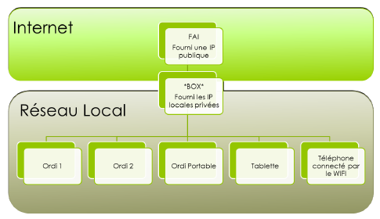
correction(1) -> reseaux locaux

Slide 16
correction(n+1)->new address();
IPV6
Les nouvelles IP seront longues de 128 bits:
2001:0db8:0000:85a3:0000:0000:ac1f:8001
Ou 2001:db8:0:85a3::ac1f:8001 (version courte)
• On dispose ainsi de 3,4×1038 adresses, soit plus de 667 millions de milliards d'adresses par mm² de surface terrestre (2 fois la durée de vie du soleil)

Slide 17
Les URLS
• Uniform Ressource Locator
• Format standardisé des adresses sur Internet
• Peuvent utiliser des noms de domaine ou des IP directement
• Incluent si nécessaire le chemin d’accès complet à une page ou à un fichier

Slide 18
function particuliarity() {
• http://monsite.com et http://www.monsite.com peuvent pointer vers le même endroit si le serveur est configuré pour (c’est souvent le cas) ;
• Les navigateurs récents acceptent qu’on omette de taper le protocole ;
}

Slide 19
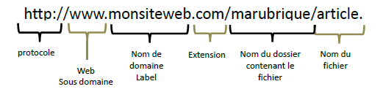


Slide 20
Signification des extensions
.com : Organisations commerciales, mais sans restrictions
.info : Information
.net : Networks (réseau)
.fr : France
.paris (new) : Ville de Paris
.pro : Professionnel
.eu : European
.org : Organisation à but non lucratif

Slide 21
Restrictions
Max 255 Char en théorie.
En pratique : 67 chars
http://www.iamtheproudownerofthelongestlongestlongestdomainnameinthisworld.com/
Pas d’apostrophe
On évite les accent
Pas de « underscore »
Pas de point

Slide 22
En pratique
www.to_to.com
w.toto.com
Jesuis.undomaine.net
i’m-an-architect.com
toto.est turbulent.fr <- (espace entre est et turbulent)
https://www.whois.net/
http://www.whois.net

Slide 23
Achat de domaines
Plusieurs prestataires pour achat de domaine
Ovh
Gandi
1&1
Etc…

Slide 24
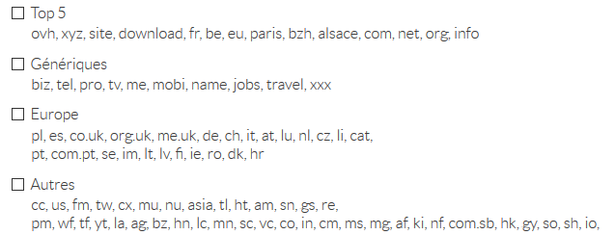
Les extensions

Slide 25
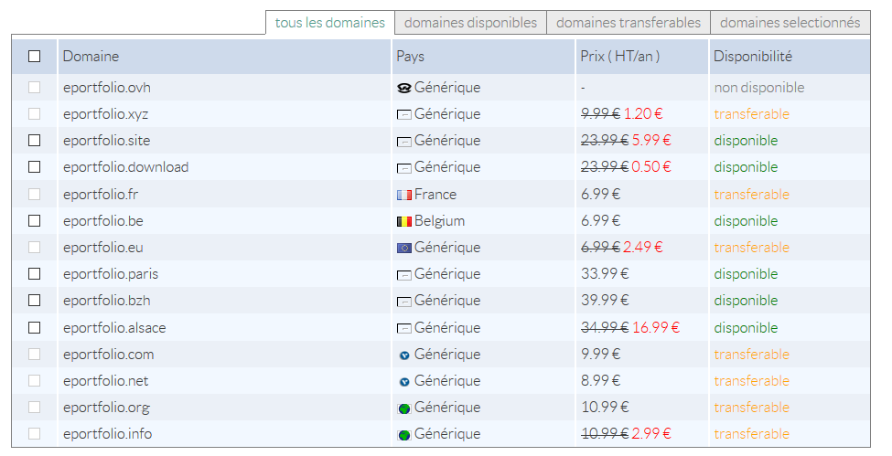
Quels tarifs (ovh)

Slide 26
Usage des serveurs
Hébergement d’application (web/apps/télécom/…)
Hébergement des données en lignes (cloud/…)
Serveur de transaction (banque/finances/…)
Autres exemples … ?

Slide 27
Les serveurs dédiés
Il s’agit d’un ordinateur qui est hébergé dans un endroit appelé « datacenter » Il s’agit d’un bâtiment avec accès contrôlés et dans lequel :
La température
L’humidité
L’électricité
Sont contrôlé afin d’assurer une haute disponibilité des services.

Slide 28
Les serveurs dédiés (location)
Loué à un client (tout public)
Aucune intervention logicielle de la part de l’hébergeur
Intervention matérielle en cas de panne
Le client est libre de faire ce qu’il veut sur son serveur dans la limite des conditions générales de vente et de la législation en vigeur

Slide 29
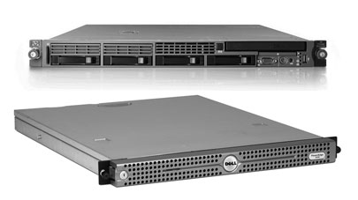
Serveur 1U (dell)

Slide 30
Tarifs
Quels sont les tarifs des serveurs dédiés?

Slide 31
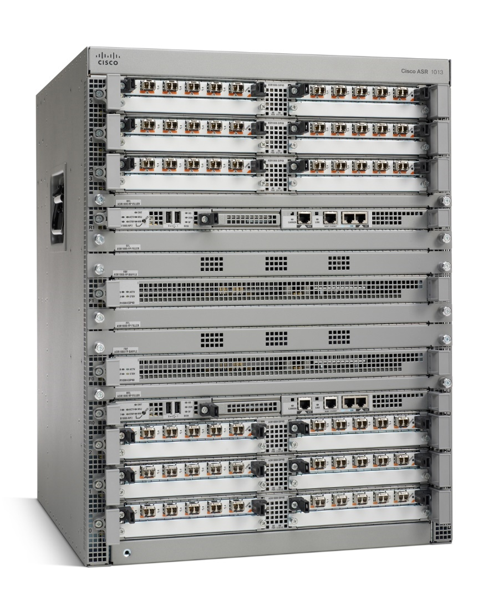
Caractéristiques
Chaque serveur est entreposé dans une baie
Une baie peut contenir 42U ( 42 unités )
Ils sont reliés au réseau par des routeurs
Il y a, tout dépendant des sites entres 150 et
3000 baies par datacenter

Slide 32
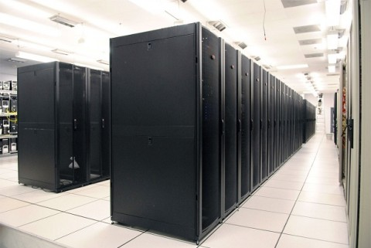
Rangée de baie

Slide 33
Colocation de baies
Dans certains cas précis, il est possible de louer
1u
¼ de baie
½ baie
1 baie
A un hébergeur, à sa charge de fournir l’électricité et le réseau, à notre charge de remplir la baie avec les serveurs

Slide 34
Avantages et inconvénient de la colocation
Avantages de la colocation
Nous sommes libres de choisir le matériel
Liberté de configuration réseau
Plus de sécurité
Inconvénient
En cas de panne matériel, obligation de se déplacer
Requiert un gros volume pour être rentable

Slide 35
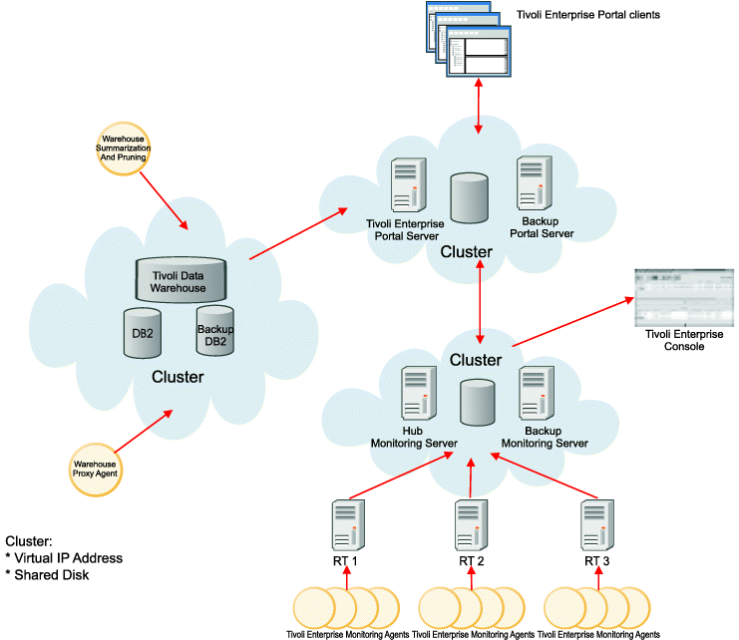
Clustering
Il s’agit d’un ensemble de serveur (ordinateur) lié entre eux (ils sont dans une/plusieurs baies)
Ils peuvent être réparties sur 1 ou plusieurs datacenter
Permet de la « très » haute disponibilité.
Pour plusieurs usages (web/data/…)

Slide 36
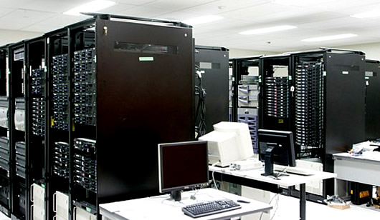
Les comptes mutualisés

Slide 37
Caractéristiques
Il s’agit généralement d’un ensemble de serveur (ordinateur) lié entre eux (cluster) (ils sont dans une/plusieurs baies)
Plusieurs technologies pour assurer :
La sécurité des données
La persistance des données
La diffusion des données
Lorsque le client fait la location d’un espace mutualisé, il loue une petite section (« LOGICIELLE » de ce cluster
Un cluster mutualisé peut contenir plusieurs milliers de comptes

Slide 38
Avantage des offres mutualisés
L’hébergeur s’occupe de la gestion de la structure (matériel/logiciel)
Peu de risque de perte de données, hors intervention utilisateurs
Les offres comprennent souvent les caractéristiques suivantes
Mail
Base de données
Hébergement web

Slide 39
Inconvénient des offres mutualisés
Fortement limité dans les fonctionnalités de l’hébergement
« Contraint » d’utiliser les versions des logiciels de l’hébergeur (php/mysql…)
Peut s’avérer difficile d’évolution vers un autre offre (wordpress.com-> org)

Slide 40
Les offres mutualisés
Gratuites
Gratuite
Aucune garantie de disponibilité / service
Souvent de la pub pour payer l’hébergement
Payantes
Tarification de quelques € par mois
Obligation contractuelle de disponibilité.

Slide 41
Exemple de compte mutualisés?
Google Site
Wordpress.com (Différent de wordpress.org)
Ovh – Offres mutualisés
Wix.com
Ehost.com
Web.com
Autres..

Slide 42
Attention !
Certaines offres mutualisés ne sont pas hébergé sur des espaces clustérisés, de ce fait si la machine à une problématique matérielle, c’est l’intégralité de la clientèle de cette machine qui est perturbé.
C’est relativement fréquent dans les petites boîtes de com.
Faites attention aux conditions générales, par exemple dans le cas de Wix, en cas de litige, c’est au tribunal d’Israël qu’a lieu les auditions.

Slide 43
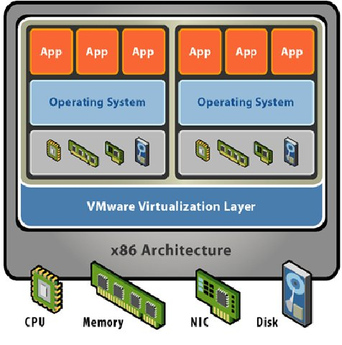
Les serveurs virtualisés « VM »
C’est un serveur dédiés qui est découpés en plusieurs parties « logique »
Chaque partie est loué à un client différent
Tout les serveurs virtuels d’un même serveur partage les même cpu/disques
Peut avoir différents systèmes en simultanés (windows, linux, etc..)

Slide 44
Avantage/Inconvénient d’un serveur virtuel
Avantage
L’hébergeur s’occupe de l’Hôte
Le client gère sa « vm » comme un serveur dédiés
De loin moins onéreux qu’un serveur dédiés
Inconvénient
Les ressources étant partagés si une VM fait crasher le serveur, votre VM crash aussi
Certaines VM vont consommer plus que d’autres à votre dépend

Slide 45
Différence compte mutualisé/serveur virtuel
Le serveur virtuel est entièrement à votre charge
Création des comptes
Gestion des mises à jours
Nombre de base de données, de site web, de compte mail,
Le serveur mutualisé, vous ne gérer que votre site, le reste est à la charge de l’hébergeur ( mises à jours des serveurs, vérification des logs

Slide 46
Ze fameux cloud…
En clair, le « cloud » est « principalement » un espace de stockage disponible sur un cluster
Une application dédiés permet la synchronisation de vos données entre votre poste et le serveur distant
Exemple
Google drive
One Drive
DropBox
Owncloud

Slide 47
Application du « cloud »
Permet la synchronisation / dépôt de données
Synchronisation de site web
Gestion des mails / calendrier
Gestion des applications (web apps)
SAAS (Software as a service) : un exemple Office365. D’autres exemples?

Slide 48
La création de compte
(Création des comptes étudiants en direct)
Exécution du script
Création des utilisateurs
Envoi des mails

Slide 49
FTP
Hôte : (domaine ou IP)
Username : votre nom d’utilisateur
Password : votre mot de passe
Site local : le contenu sur VOTRE poste
Site distant : le contenu sur le répertoire du SERVEUR
Erreur fréquente : déconnection du serveur après un temps d’inactivité.

Slide 50
WWW
Deux protocoles
http : hyper text transfert protocol
https : secure hyper text transfert protocol (SSL)
La différence entre les deux protocoles est que les données en SSL sont chiffrés, permettant une transmission avec un niveau de sécurité élevé.

Slide 51
SSL (info)
Un site : www.startssl.com
La création du certificat sur ce site et le dépôt de ce certificat sur le serveur par l’administrateur permet de sécuriser votre site
Le client ( navigateur ) va sur votre site, reçoit un certificat.
Le navigateur vérifie auprès des sources officielles si le certificat est conforme
Si le certificat est conforme, il va afficher le cadenas vert
Dans le cas contraire, un avertissement va s’afficher.
D’autres site de certification SSL

Slide 52
SSH (info)
Secure SHell , il s’agit d’un logiciel permettant une communication crypté entre un terminal et un serveur distant.
Ne pas faire la confusion avec SSL
Accessible via « terminal » sous les macs et avec « putty » sous windows
Tout comme une console « dos » permet l’ exécution de logiciel tel que composer, bower, grunt, git

Slide 53
Git (Logiciel de revision de code)
Ce site : http://rogerdudler.github.io/git-guide/
Git permet de faire de la gestion de code, permet lorsque plusieurs personnes travaillent sur un même projet d’éviter d’écraser les modifications des autres par erreurs
http://github.com
Ça vous dit quelques choses non? En effet, la majorité des projets web sont hébergé sur github.

Slide 54
Migration de site web
Local -> Distant
Connexion au client FTP
Transfert des données locales vers le répertoire distant
S’assurer que les DNS pointent bien vers le bon serveur
Distant1 -> Distant2
Connexion au client FTP distant1
Récupérer les données
Connexion au client FTP distant2
Transfert des données
Modification des DNS chez l’hébergeur du domaine

Slide 55
Migration v2
Une solution plus rapide serait de se connecter en SSH sur le serveur cible
Faire la copie via terminal du serveur source vers le serveur cible
Les avantages :
vous n’avez pas besoin d’utiliser votre poste comme « buffer »
Souvent plus rapide
L’inconvienent :
SSH n’est parfois pas authorisé, impossible d’accès

Slide 56
Migration de WordPress
Local -> Distant
Faire une sauvegarde de la base de données
Se connecter à la base de données distante
Créer la base + utilisateur
Importer le fichier SQL dans la base de données
Copier les données locales vers le serveur distant via FTP
Modifier les url + site dans les options de WP (base de données, table *options
S’assurer que les dns pointent bien vers le bon endroit

Slide 57
Distant -> Distant
Faire une sauvegarde de la base de données
Se connecter à la base de données distante
Créer la base + utilisateur
Importer le fichier SQL dans la base de données
Copier les données source en local et ensuite du local vers le serveur distant (FTP)
Modifier les url + site dans les options de WP (base de données, table *options
S’assurer que les dns pointent bien vers le bon endroit

Slide 58
Commandes utiles
Il y a quelques sites qui permettent de faire la même, mais il est de loin plus rapide de faire un « ping » en utilisant le Terminal (dos) pour vérifier l’ip d’un serveur
Syntaxe : ping « domaine »
Exemple : ping notrefameuxtoto.com
il y a aussi le whois qui n’est pas forcement accessible sur votre poste mais via whois.net (.eu/.org. Euroid.eu, etc ) permet de récupérer les informations sur l’hébergeur/propriétaire d’un domaine

Slide 59
Solutions
J’ai un fleuriste qui veut héberger un petit site, quelles solutions?
J’ai un Dev qui touche un peu en administration système qui veut héberger 18 sites, quelle est la solution la moins chère pour lui?
Un client désire une boutique e-commerce, quelle solutions lui proposer?
Un client un peu radin veut un site web et veut faire lui-même ses mises à jours.

Slide 60
A vous de jouer
1 ) faire l’installation d’un boilerplate « initialiser » sur votre espace dans le répertoire suivant : « dc.lyo.digital-campus.net/~username/initializr »
2 ) Faire la migration de votre site « cinema » vers le serveur dans le répertoire : dc.lyo.digital-campus.net/~username/cinema
3 ) migrer un wordpress de votre choix dans le repertoire dc.lyo.digital-campus.net/~username/wordpress
4 ) et pour finir, migrer votre portfolio dans le répertoire dc.lyo.digital-campus.net/~username/

Slide 61
Remarques
Tant que vous n’avez pas de index.php/html à la racine du site, le contenu du répertoire s’affiche
Lorsque vous faites la location d’un domaine ( c’est pas un achat, c’est une location ), le prestataire vous offres la possibilité de faire la redirection d’url, c’est un système permettant de faire pointer une url vers une autres IP / domaine

